Slide 1
COVID-19 EN CHILE
CIFRAS Y TENDENCIAS
AL SÁBADO 4 SEPTIEMBRE 2021

Slide 2
PACIENTES EN UCI

Slide 3
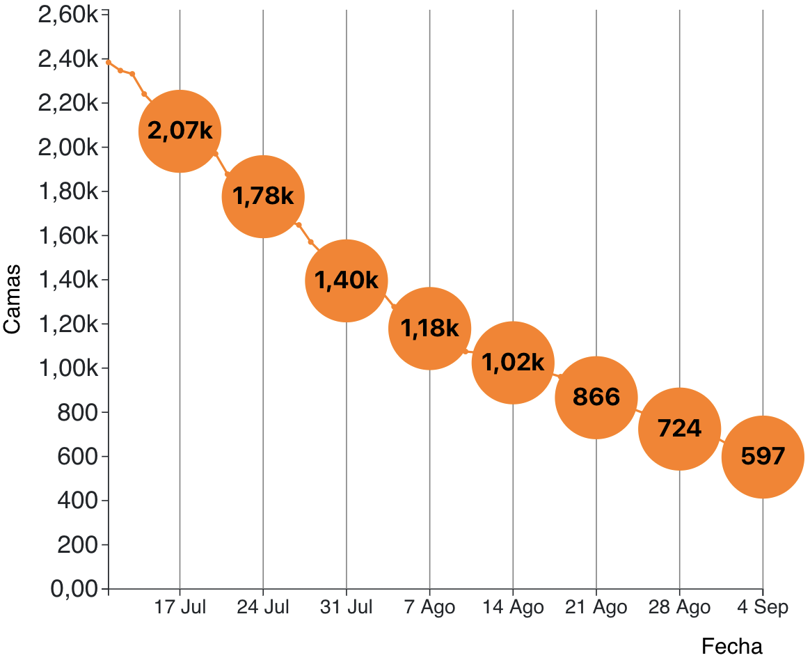
Pacientes COVID-19 en UCI reportados en Chile

Slide 4
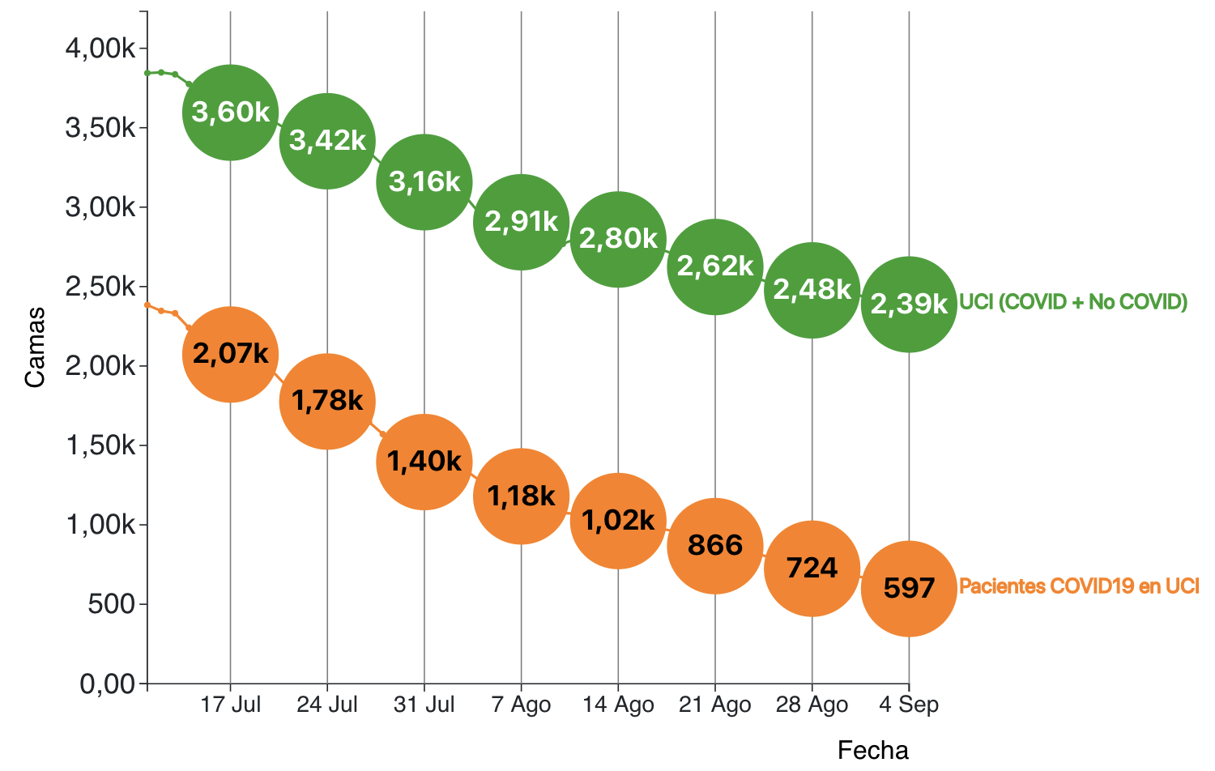
Pacientes COVID-19 y no COVID19 en UCI reportados en Chile

Slide 5
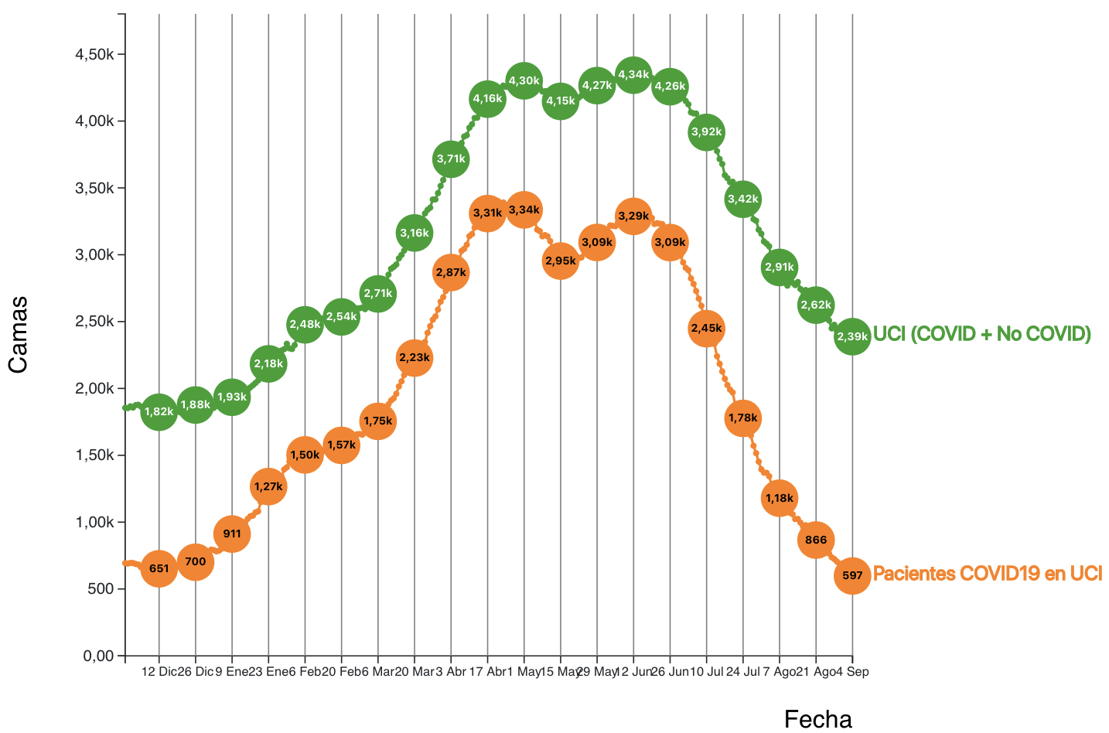
Pacientes COVID-19 y no COVID19 en UCI reportados en Chile

Slide 6
FALLECIDOS SEMANALES

Slide 7
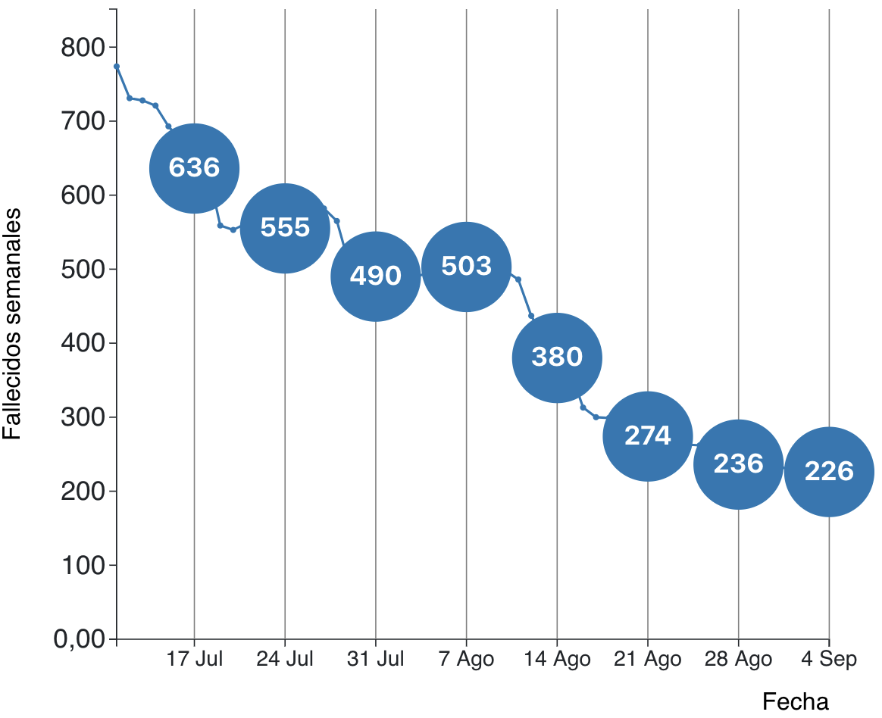
Fallecidos semanales con PCR+ reportados en Chile
Notes:
OMS: reducción de fallecidmidos confirmados y probables por 3 semanas

Slide 8
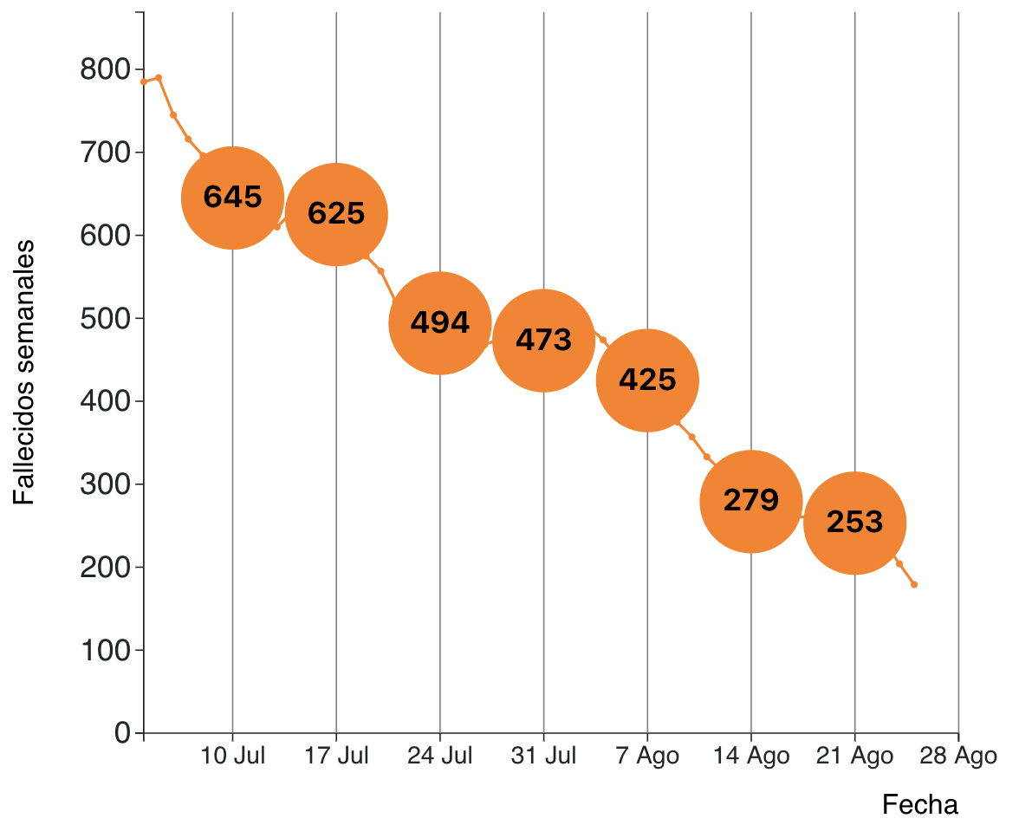
Fallecidos semanales reportados por DEIS
POR FECHA DE FALLECIMIENTO con COVID19 CONFIRMADO como causa de muerte
DATOS REPORTADOS EL SABADO 28 Agosto
DATOS REPORTADOS EL SABADO 4 Septiembre
Fuente: Departamento de Estadística e Información en Salud (DEIS), Ministerio de Salud
Notes:
OMS: reducción de fallecidmidos confirmados y probables por 3 semanas

Slide 9
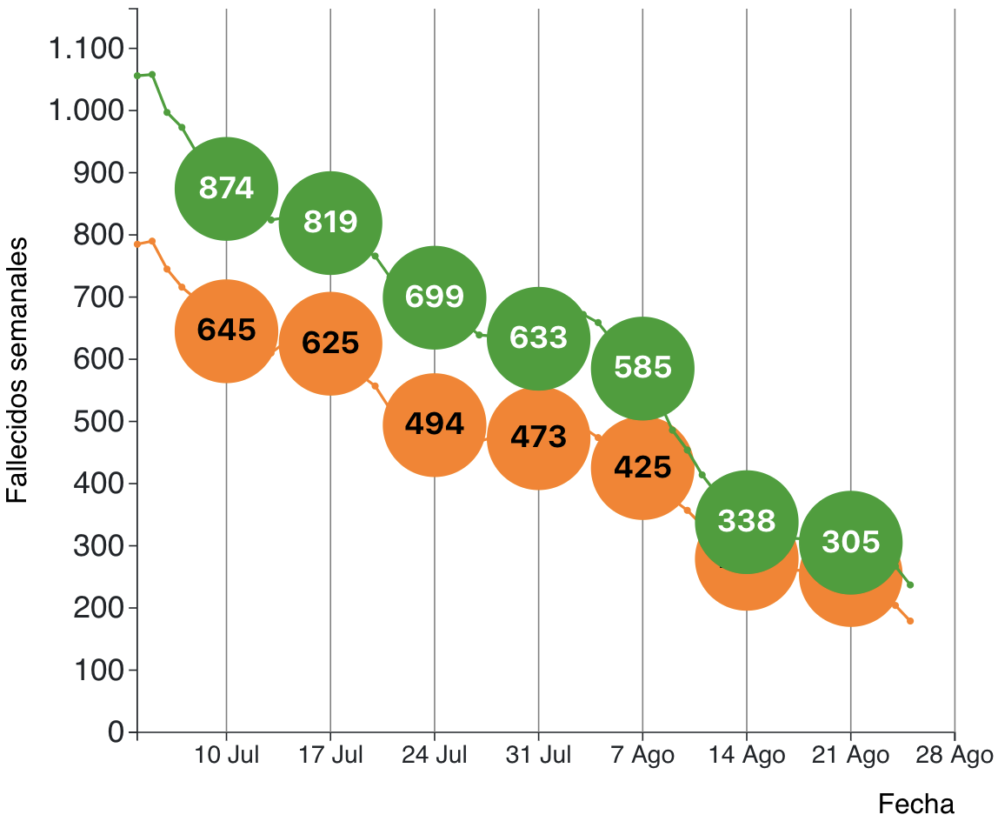
Fallecidos semanales reportados por DEIS
POR FECHA DE FALLECIMIENTO con COVID19 como causa de muerte
DATOS REPORTADOS EL SABADO 28 AGOSTO
DATOS REPORTADOS EL SABADO 4 SEPTIEMBRE
Total
Fallecidos
Total
Fallecidos
Fallecidos
Confirmados
Fallecidos
Confirmados
Fuente: Departamento de Estadística e Información en Salud (DEIS), Ministerio de Salud
Notes:
OMS: reducción de fallecidmidos confirmados y probables por 3 semanas

Slide 10
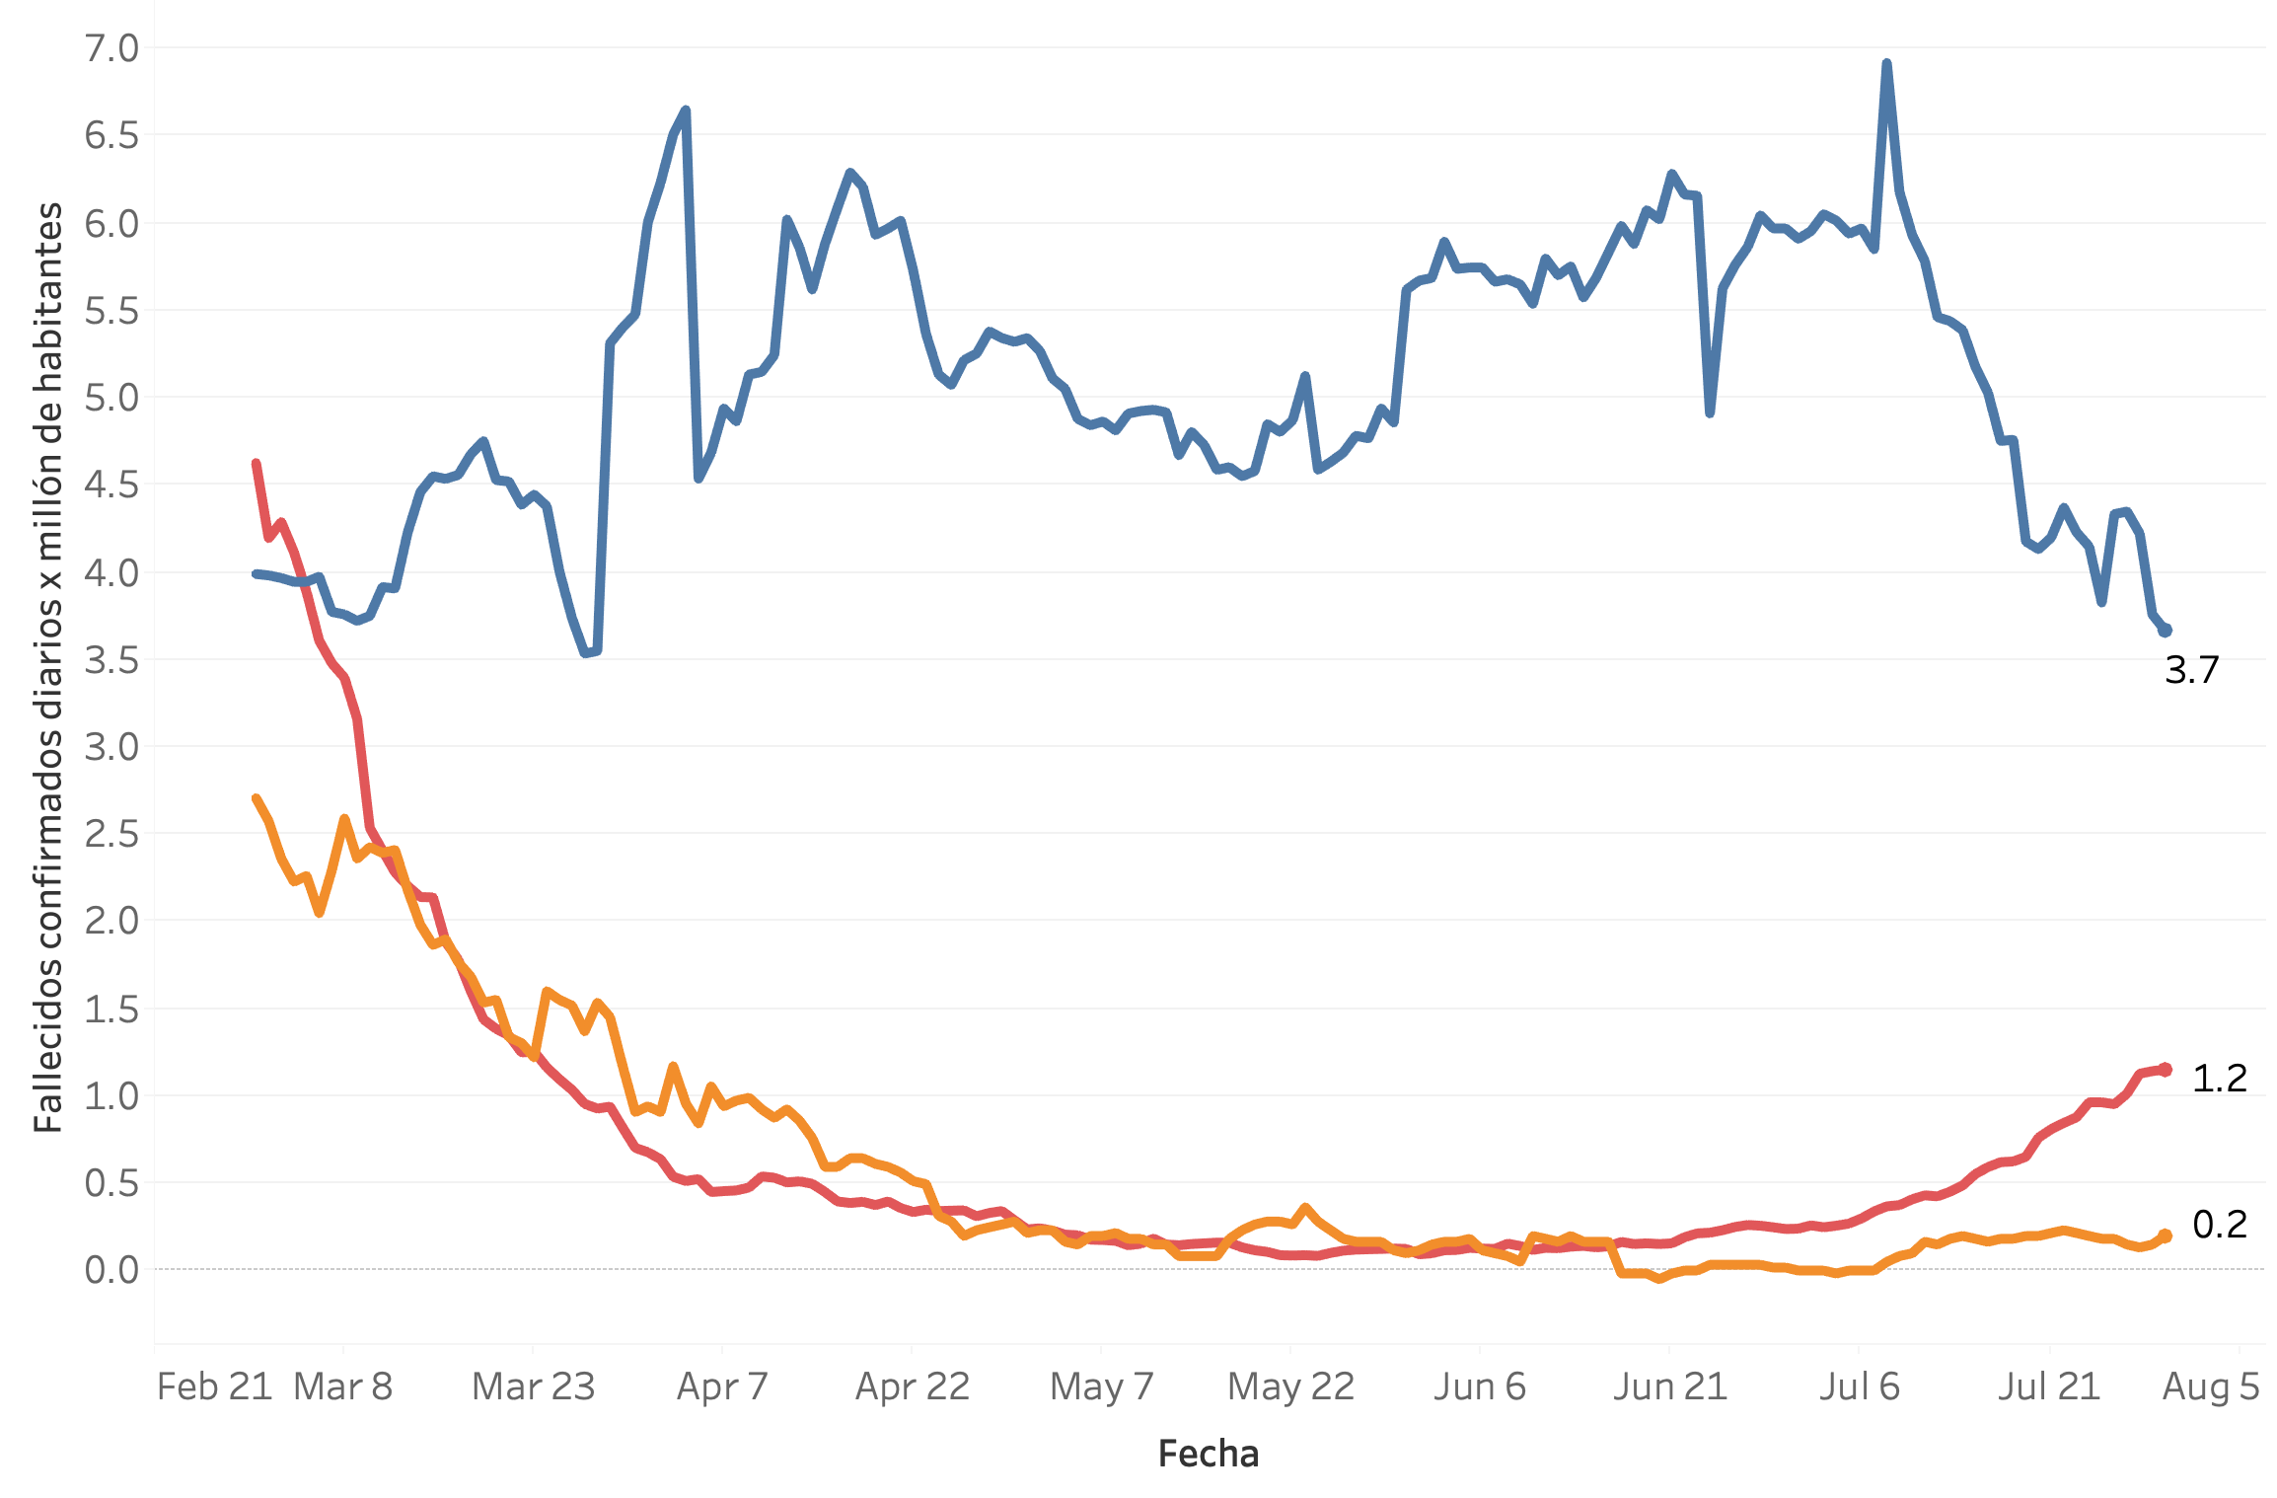
Fallecidos confirmados diarios por millón de habitantes
Chile
Reino Unido
Israel
Fuente: Our World in Data
Notes:
OMS: reducción de fallecidmidos confirmados y probables por 3 semanas

Slide 11
CASOS & TESTS

Slide 12
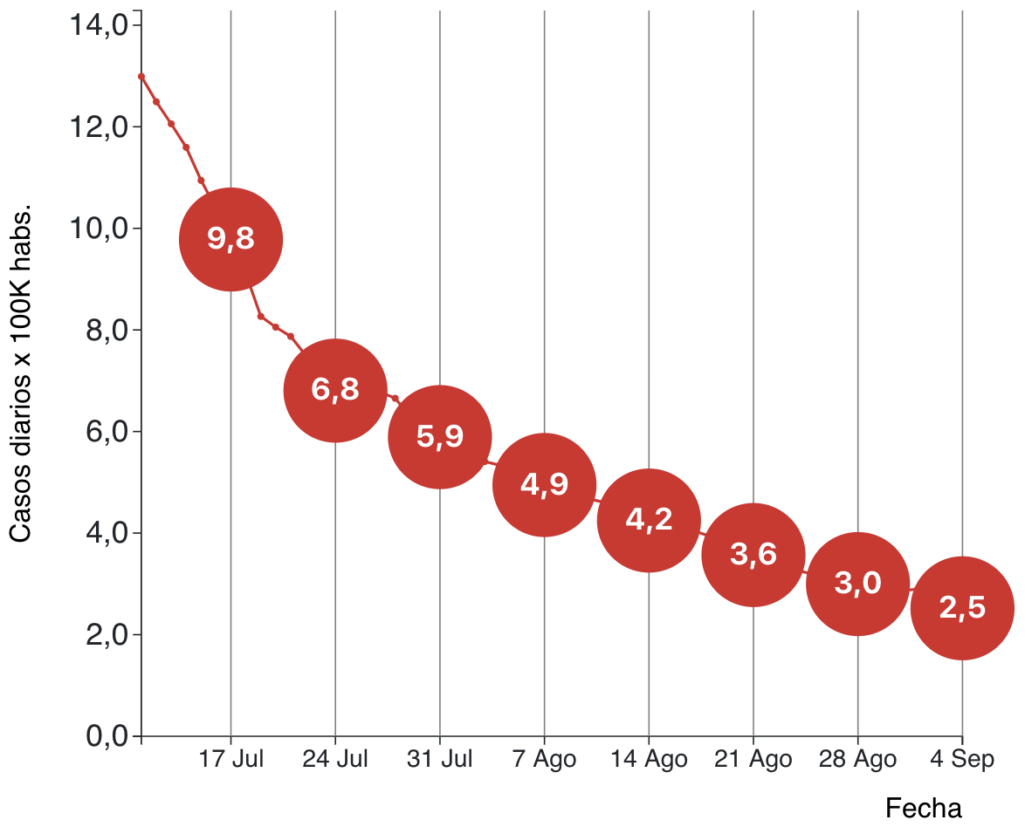
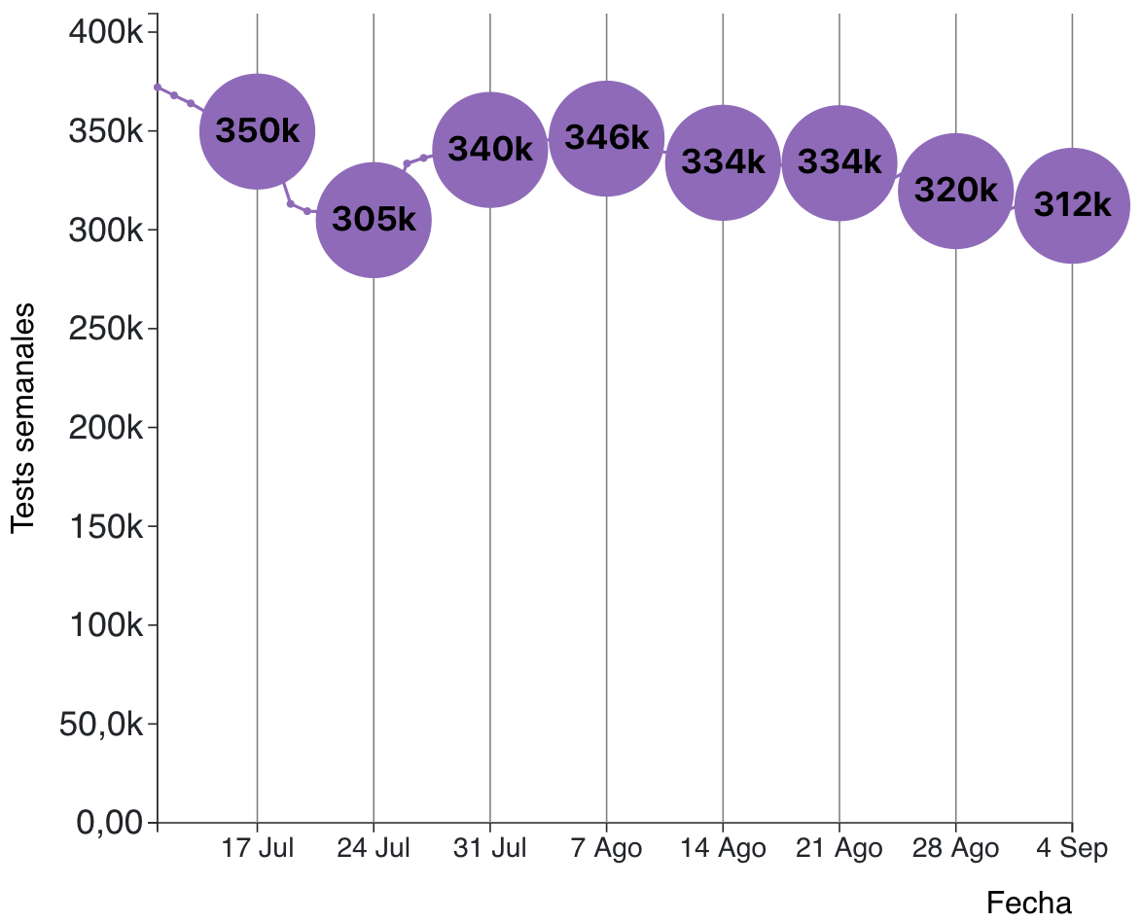
INCIDENCIA
Promedio casos diarios x 100 mil habitantes
TESTS PCR SEMANALES
META
Notes:
OMS Baja sostenida (reducer a la mitad en 3 semanas”
UK: Bajo 14 para abrir escuelas
Bajo 1,4 para abrir el resto

Slide 13
POSITIVIDAD

Slide 14
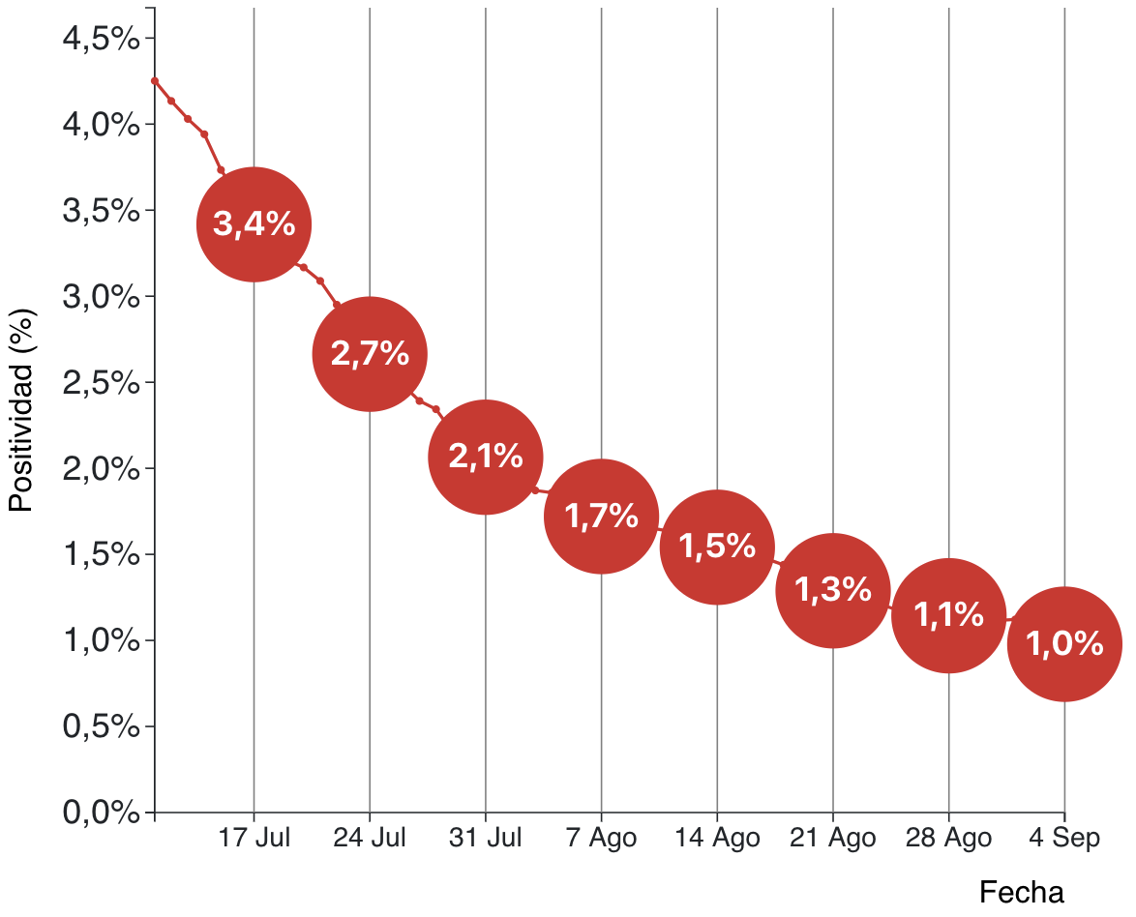
POSITIVIDAD SEMANAL EN CHILE (TEST PCR)
META
Notes:
OMS: Menor a 5% en últimas 2 semanas

Slide 15
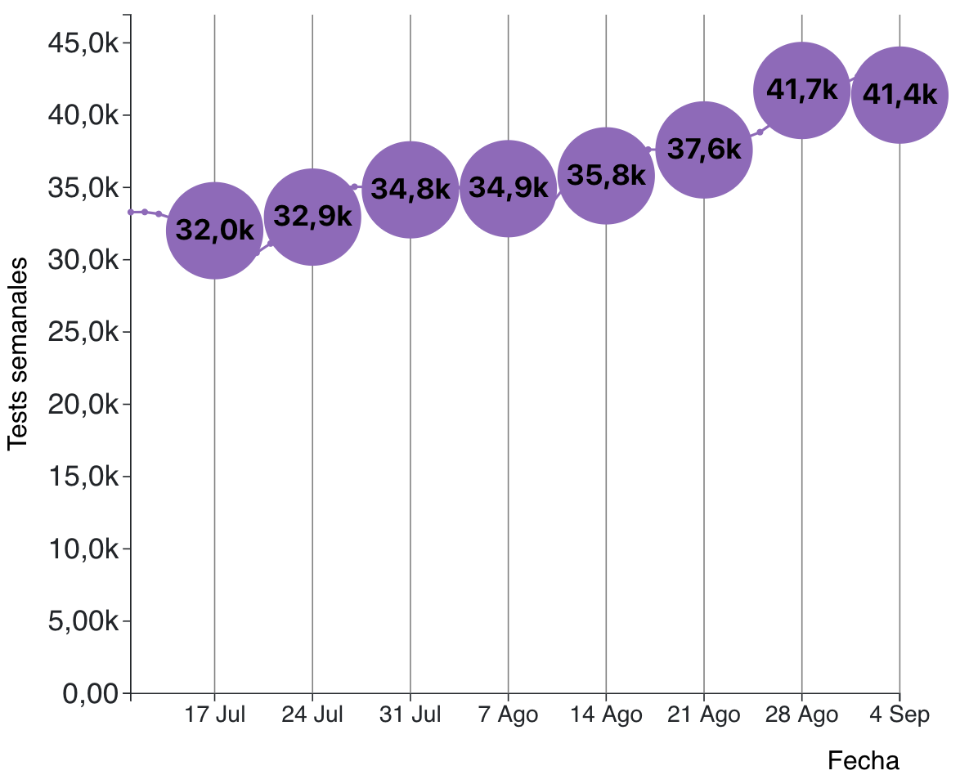
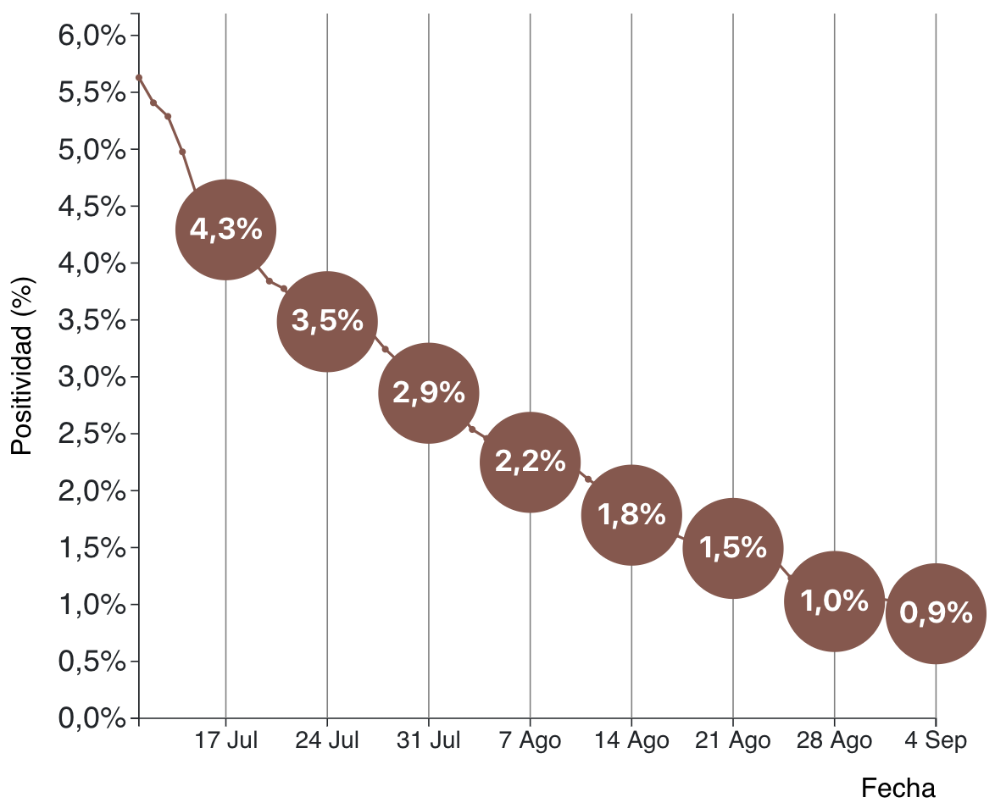
TESTS DE ANTÍGENO
TESTS SEMANALES
POSITIVIDAD SEMANAL
Notes:
OMS: Menor a 5% en últimas 2 semanas

Slide 16
POR REGIONES

Slide 17
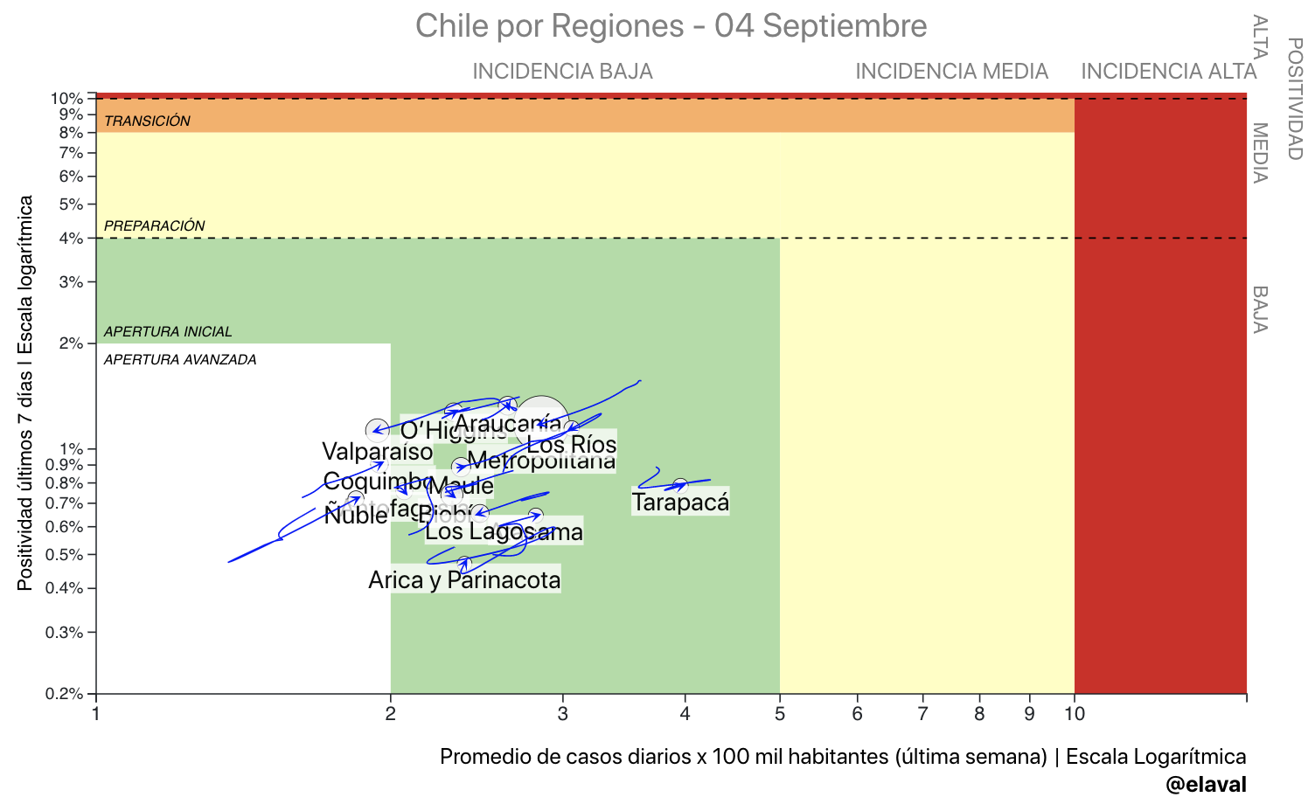
EVOLUCIÓN DE POSITIVIDAD E INCIDENCIA EN ÚLTIMA SEMANA
META

Slide 18
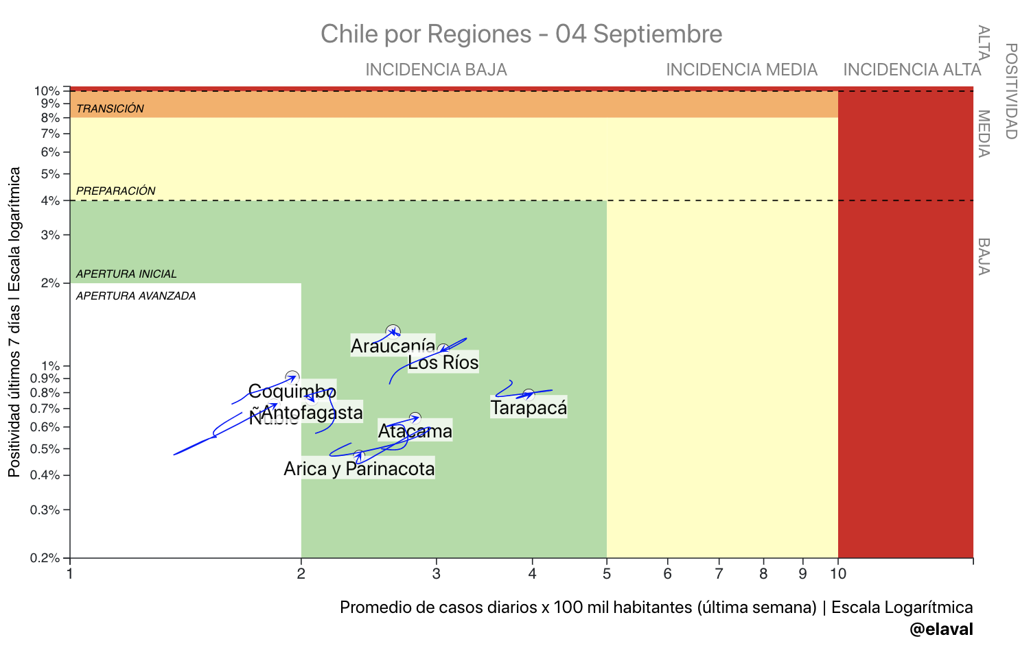
EVOLUCIÓN DE POSITIVIDAD E INCIDENCIA EN ÚLTIMA SEMANA

Slide 19
Número reproductivo efectivo (o R efectivo)
Corresponde al número promedio de personas infectadas por una persona infecciosa.
Fuente: Centro de Modelamiento Matemático, http://covid-19vis.cmm.uchile.cl/race

Slide 20
VACUNACIÓN

Slide 21
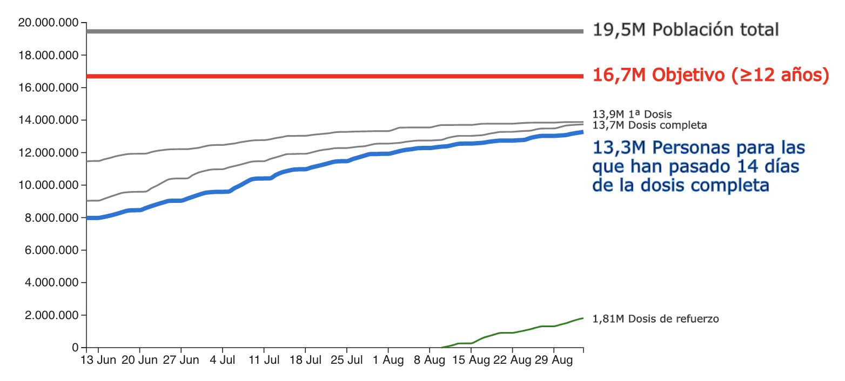
Vacunación COVID-19 en Chile al 3 de Septimbre de 2021
(68% del total)
Fuente: Repositorio de Datos COVID19, Ministerio de Ciencia

Slide 22
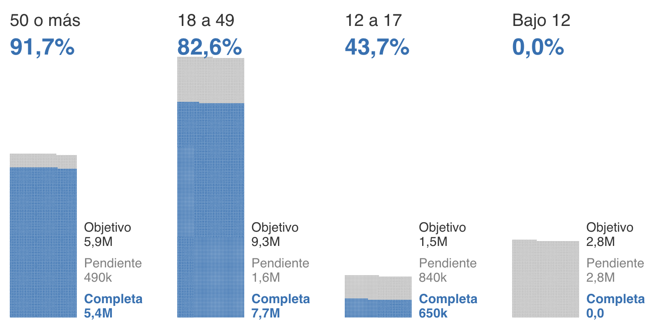
Cobertura de Vacunación COVID-19 en Chile al 3 de Septiembre de 2021
Dosis completa (2 dosis o dosis única) por grupo de edad
Fuente: Repositorio de Datos COVID19, Ministerio de Ciencia

Slide 23
RESUMEN SEMANAL
Hospitalizaciones en UCI
MEDIO y BAJANDO
Fallecidos semanales
MEDIO y BAJANDO
Casos semanales
MEDIO y BAJANDO
Positividad semanal
BAJO y BAJANDO

